Slide 1
ШАРДИРОВАНИЕ БАЗ ДАННЫХ
и другие методы оптимизации высоких нагрузок
Мальцев Олег

Slide 2
ИНДЕКСАЦИЯ БАЗ ДАННЫХ

Slide 3
Индексация
Syntax
CREATE INDEX [index_name]
ON [table] ([column_name]);
SELECT COUNT(*)
FROM product
WHERE category = ‘electronics’
Query
CREATE INDEX product_category_index
ON product(category);
prod_id | prod_name | prod_ subcategory | brand | category | price
1 | A | headphone | Sony | electronics | $280
2 | B | sneaker | Nike | shoes | $70
3 | C | shirt | Levi | clothing | $50
4 | D | baseball | Slugger | sports | $100
WITHOUT |  | WITH
4 sec |  | 400 ms

Slide 4
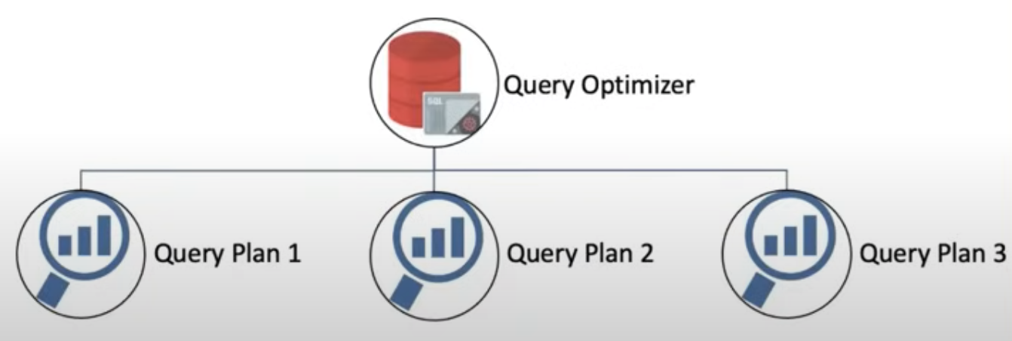
Индексация
SELECT COUNT(*)
FROM product
WHERE category = ‘electronics’
AND prod_subcategory = ‘headphone’
SELECT COUNT(*)
FROM product
WHERE prod_subcategory = ‘headphone’
AND category = ‘electronics’
prod_id | prod_name | prod_ subcategory | brand | category | price
1 | A | headphone | Sony | electronics | $280
2 | B | sneaker | Nike | shoes | $70
3 | C | shirt | Levi | clothing | $50
4 | D | baseball | Slugger | sports | $100

Slide 5
Индексация
Кластеризованные индексы
Первичный ключ (primary_key, pk)
По умолчанию без объявления
Двоичный поиск
SELECT product_name, category, price
FROM product
WHERE prod_id = 3
prod_id | prod_name | prod_ subcategory | brand | category | price
1 | A | headphone | Sony | electronics | $280
2 | B | sneaker | Nike | shoes | $70
3 | C | shirt | Levi | clothing | $50
4 | D | baseball | Slugger | sports | $100
prod_id
1
2
3
4

Slide 6
Индексация
Некластеризованные индексы
К неключевым столбцам
Ключ - в одном месте, данные – в другом
Явное определение
CREATE INDEX product_category_index
ON product(category);
SELECT product_name, category, price FROM product
WHERE category = ‘electronics’
prod_id | prod_name | prod_ subcategory | brand | category | price
1 | A | headphone | Sony | electronics | $280
2 | B | sneaker | Nike | shoes | $70
3 | C | shirt | Levi | clothing | $50
4 | D | baseball | Slugger | sports | $100
category | prod_id
clothing | 3
shoes | 2
electronics | 1
sports | 4

Slide 7
Индексация
Индексы лучше не использовать в небольших таблицах
Индексы лучше не использовать в таблицах с частыми массовыми UPDATE и INSERT
Столбцы, которые часто обрабатываются, лучше не индексировать
Индексы не должны использоваться для столбцов, где есть много NULL

Slide 8
ПАРТИЦИОНИРОВАНИЕ

Slide 9
Партиционирование
Метод разделения больших таблиц на много маленьких

Slide 10
Партиционирование
Горизонтальное
ID | NAME | DATE | STATUS
10
20
ID | NAME | DATE | STATUS
10
20
30
ID | NAME | DATE | STATUS
30

Slide 11
Партиционирование
Вертикальное
ID | NAME
10
20
30
ID | NAME | DATE | STATUS
10
20
30
ID | DATE | STATUS
10
20
30

Slide 12
ШАРДИРОВАНИЕ

Slide 13
Шардирование
Метод разделения больших таблиц на много маленьких

Slide 14
Шардирование
Метод разделения больших таблиц на много маленьких
Каждый из которых управляется отдельным инстансом БД

Slide 15
ПОДХОДЫ ШАРДИРОВАНИЯ

Slide 16
RANGE BASED
Shard #1 (0 … 50)
ID | PRICE
10 | 30
ID | PRICE
10 | 30
20 | 57
30 | 64
50 | 123
Shard #3 (100 … )
ID | PRICE
50 | 123
Shard #2 (50 … 100)
ID | PRICE
20 | 57
30 | 64

Slide 17
KEY BASED
Shard #1
ID | PRICE
10 | 30
20 | 57
30 | 64
ID | VALUE
10 | 1
20 | 2
30 | 1
ID | PRICE
10 | 30
30 | 64
Shard #2
ID | PRICE
20 | 57
HASH FUNC

Slide 18
DIRECTORY BASED
Shard #1
ZONE | PRICE
101 | 30
ZONE | PRICE
101 | 30
202 | 57
303 | 64
Shard #2
ZONE | PRICE
202 | 57
ZONE | SHARD
101 | 1
202 | 2
303 | 3
Shard #3
ZONE | PRICE
303 | 64

Slide 19
ROUTING
Как понять, куда идти?

Slide 20
КЛИЕНТСКИЙ ROUTING
ПЛЮСЫ
Нет лишних узлов
МИНУСЫ
Дополнительная логика в клиенте
Сложности с обновлением хостов
CLIENT
Shard #1
Shard #2
Shard #3

Slide 21
PROXY ROUTING
ПЛЮСЫ
Приложение не знает о шардинге
МИНУСЫ
Дополнительный сетевой узел
Потеря функциональности
Единая точка отказа
CLIENT
PROXY
Shard #1
Shard #2
Shard #3

Slide 22
COORDINATOR ROUTING
ПЛЮСЫ
Приложение не знает о шардинге
Кэширование
МИНУСЫ
Дополнительный сетевой узел
Инфраструктурная сложность
Единая точка отказа
Нагрузка
CLIENT
COORD
Shard #1
Shard #2
Shard #3

Slide 23
QUIZ TIME

Slide 24
ПЕРЕБАЛАНСИРОВКА
Как перенести данные с одного шарда на другой?

Slide 25
Перебалансировка
Решардинг
Перенос данных на другой инстанс
Только чтение
Все данные неизменяемые (пишем в target, читаем из source и target)
Логическая репликация с source на target, после синхронизации переключаемся на target
Смешанный подход

Slide 26
Перебалансировка
Решардинг
Перенос данных на другой инстанс
Только чтение
Все данные неизменяемые (пишем в target, читаем из source и target)
Логическая репликация с source на target, после синхронизации переключаемся на target
Смешанный подход
Изменение числа нод/изменение стратегии шардирования
Consistent Hashing
Randez-Vous Hashing
Virtual Buckets

Slide 27
HASHING
5%3 = 2
6%3 = 0
7%3 = 1
F(key) = hash(key)%shards_number
F(key) = hash(key)%shards_number
F(key) = hash(key)%shards_number
Shard #1
Shard #2
Shard #3
Shard #1
Shard #2
5%4 = 1
6%4 = 2
7%4 = 3
Shard #1
Shard #2
Shard #3

Slide 28
CONSISTENT HASHING
11
4 => Shard #1
1 => Shard #1
1 => Shard #2
1 => Shard #3
1
2
2
4
3
3

Slide 29
CONSISTENT HASHING
11
1
4 => Shard #1
1 => Shard #1
1 => Shard #2
1 => Shard #3
4 => Shard #1
1 => Shard #1
1 => Shard #3
1 => Shard #3
1
2
1
2
2
4
3
4
3
3
3

Slide 30
CONSISTENT HASHING
1
Shard #1 => Vnode #1, #5
Shard #2 => Vnode #2, #4
Shard #3 => Vnode #3, #6
6
2
1
Vnode #1
5
3
4

Slide 31
CONSISTENT HASHING
1
Shard #1 => Vnode #1, #5
Shard #2 => Vnode #2, #4
Shard #3 => Vnode #3, #6
6
2
1
Vnode #1
5
3
4

Slide 32
RANDEZ-VOUS HASHING
123
Shard #1
Shard #2
Shard #3
Shard #1
Shard #2
Shard #3
F (123, 1) = hash(123, 1) = 345
F (123, 2) = hash(123, 2) = 456
F (123, 3) = hash(123, 3) = 121
Shard #1
Shard #2
Shard #1
Shard #2

Slide 33
RANDEZ-VOUS HASHING
123
242
Shard #1
Shard #2
Shard #3
Shard #1
Shard #2
Shard #3
F (242, 1) = hash(242, 1) = 233
F (242, 2) = hash(242, 2) = 124
F (242, 3) = hash(242, 3) = 434
Shard #1
Shard #2
Shard #1
Shard #2

Slide 34
RANDEZ-VOUS HASHING
123
Shard #1
Shard #2
Shard #3
Shard #1
Shard #2
Shard #3
F (123, 1) = hash(123, 1) = 345
F (123, 2) = hash(123, 2) = 456
F (123, 3) = hash(123, 3) = …
123
Shard #1
Shard #2
Shard #1
Shard #2

Slide 35
RANDEZ-VOUS HASHING
123
242
Shard #1
Shard #2
Shard #3
Shard #1
Shard #2
Shard #3
F (242, 1) = hash(242, 1) = 233
F (242, 2) = hash(242, 2) = 124
F (242, 3) = hash(242, 3) = …
242
123
Shard #1
Shard #2
Shard #1
Shard #2

Slide 36
Virtual Buckets
VB
VB
VB
VB
VB
VB
VB
VB
VB
VB
VB
VB
VB
VB

Slide 37
QUIZ TIME

Slide 38
ПРОБЛЕМЫ ШАРДИРОВАНИЯ
Почему не всегда и не везде?

Slide 39
Проблемы шардирования
Shard #1
Shard #2
Shard #3
SELECT *
FROM t
WHERE id = 1
SELECT *
FROM t
WHERE id = 2
SELECT *
FROM t
WHERE id = 3

Slide 40
Проблемы шардирования
Shard #1
Shard #2
Shard #3
SELECT *
FROM t

Slide 41
Проблемы шардирования
Shard #1
Shard #2
Shard #3
Replica #1
Replica #2
Replica #3

Slide 42
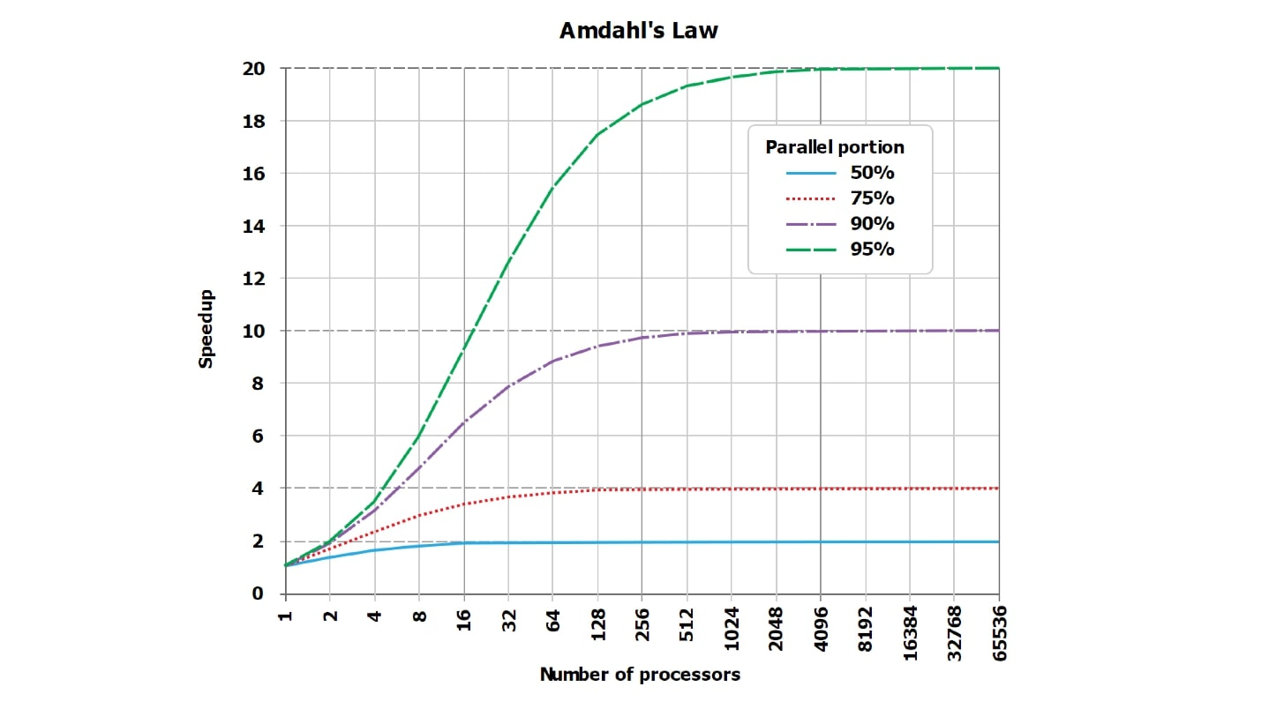
Проблемы шардирования
Serial: 5%
8 cores | 5.9 | 74%
10 cores | 6.9 | 69%
20 cores | 10.3 | 51%
40 cores | 13.6 | 34%
128 cores | 17.4 | 14%
wall = Serial + Parallel/N, speedup = 1 / (Serial + Parallel/N)

Slide 43
Проблемы шардирования
Serial: 1%
8 cores | 7.5 | 93%
16 cores | 13.9 | 87%
32 cores | 24.4 | 76%
64 cores | 39.3 | 61%
wall = Serial + Parallel/N, speedup = 1 / (Serial + Parallel/N)

Slide 44
Проблемы шардирования
Serial: 0.1%
8 cores | 7.94 | 99%
16 cores | 15.76 | 99%
32 cores | 31.04 | 97%
64 cores | 60.20 | 94%
wall = Serial + Parallel/N, speedup = 1 / (Serial + Parallel/N)

